Slide 1
презентация
ученицы 9-А класса ОШ№69
Вайло Евгении.
Учитель Губа Т.Н.

Slide 2
Работая или развлекаясь в Интернете, мы регистрируемся на массе сайтов. Чтобы ваш логин и пароль не попали в чужие руки, а ваша личная переписка не стала достоянием общественности, очень важно соблюдать безопасность в Интернете.

Slide 3
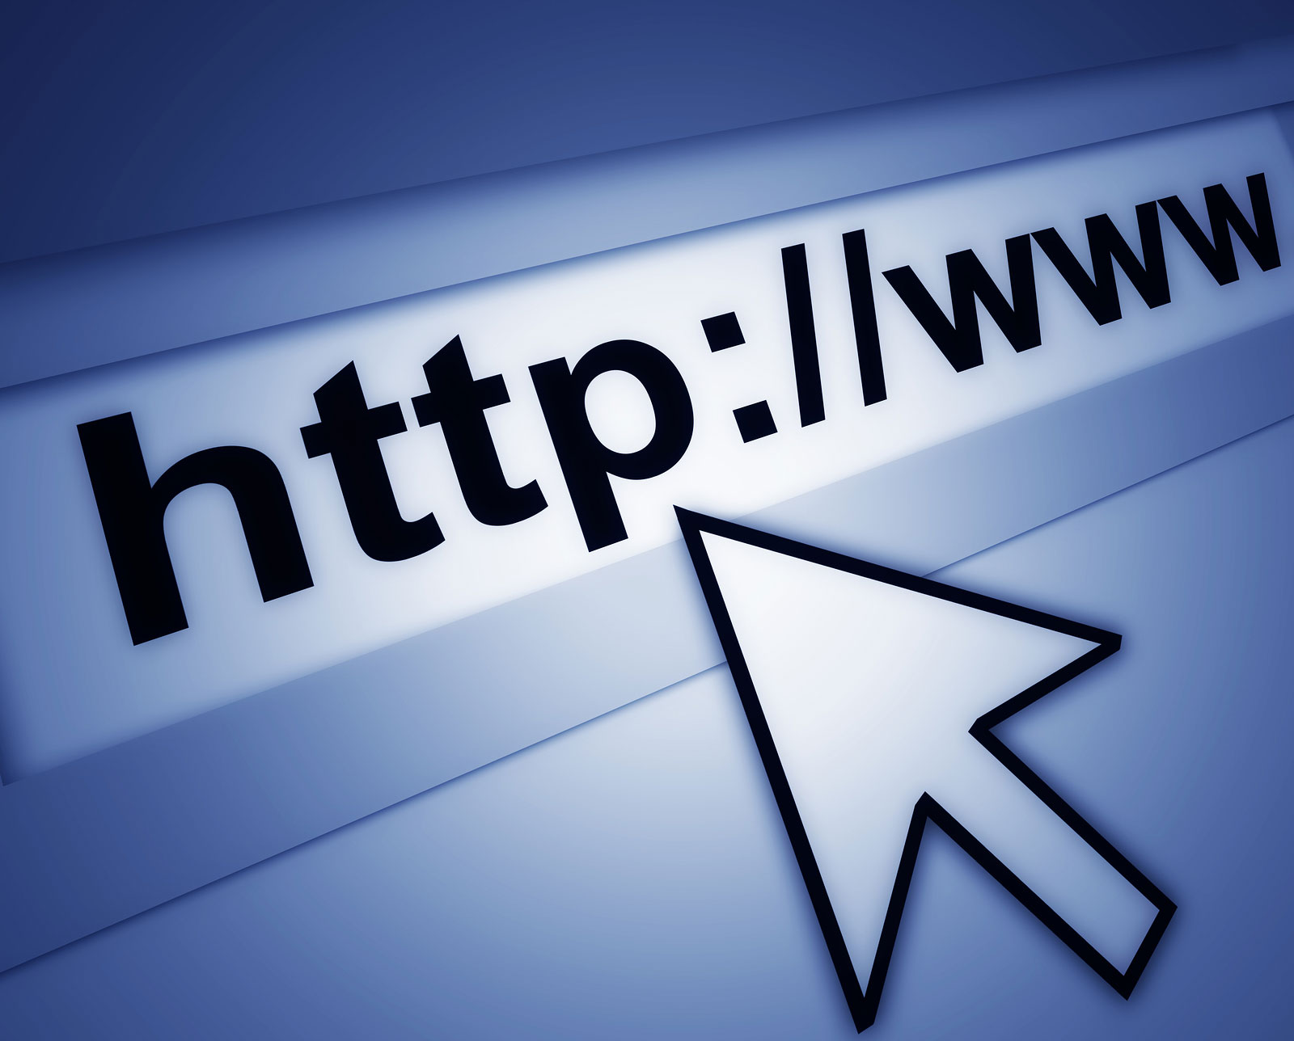
Пароль не должен состоять из простого слова, нежелательно использовать в качестве пароля свое имя, фамилию, дату рождения, имена близких людей и т.п. Лучше использовать не слово, а бессмысленную комбинацию букв.

Slide 4
Залог безопасности в Интернете - надежный пароль. Часто пользователь не может придумать пароль и использует простые сочетания букв или цифр по типу "123456". Но такой пароль очень легко подобрать, и при попытке взлома хакеры проверяют такие комбинации в первую очередь. Поэтому действительно безопасный пароль должен отвечать определенным критериям.

Slide 5
Если вам тяжело ее придумать, наберите русское слово в английской раскладке. Но, опять же, русское слово не должно быть слишком простым, к тому же, многие взломщики пароля с этой хитростью знакомы.

Slide 6
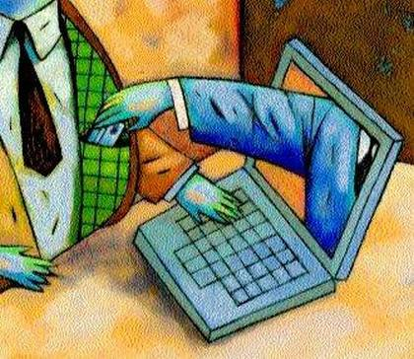
Для обеспечения безопасности в Интернете очень важно правильно хранить ваш пароль. Лучше всего запомнить его наизусть и нигде не записывать - тогда вероятность того, что он попадет в чужие руки, минимальна.

Slide 7
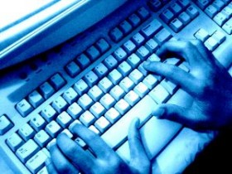
Если вы не можете обойтись без подсказки, придумайте кодовую фразу, в которой будет зашифрован ваш пароль. Существуют также программы для сохранения паролей, которые хранят все ваши пароли в базе данных. Но для доступа в базу тоже используется пароль, так что слишком доверять программам не стоит.

Slide 8
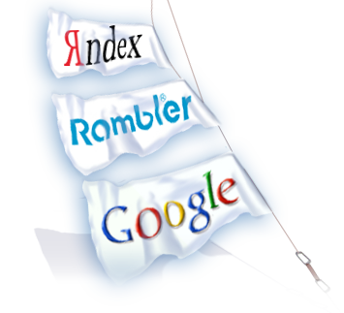
Многие браузеры предлагают сохранять ваши пароли. Но если вы дорожите безопасностью в Интернете, сохраняйте пароли в браузере только на вашем личном компьютере, к которому имеете доступ только вы.

Slide 9
Чтобы обезопасить свои личные данные, не скачивайте файлы из непроверенных источников и не запускайте незнакомые программы. Обязательно установите на свой компьютер антивирусное ПО - существует множество антивирусов. Также подозрительные файлы и ссылки можно проверить онлайн, чтобы удостовериться в их безопасности.

Slide 10
Ваша безопасность в Интернете находится в ваших руках, поэтому только в ваших силах сделать так, чтобы никто не узнал ваш пароль и не воспользовался личной информацией в плохих целях.

